Slide 1



Vzdělávací programy paměťových institucí do škol na ZŠ Hučák

Slide 2
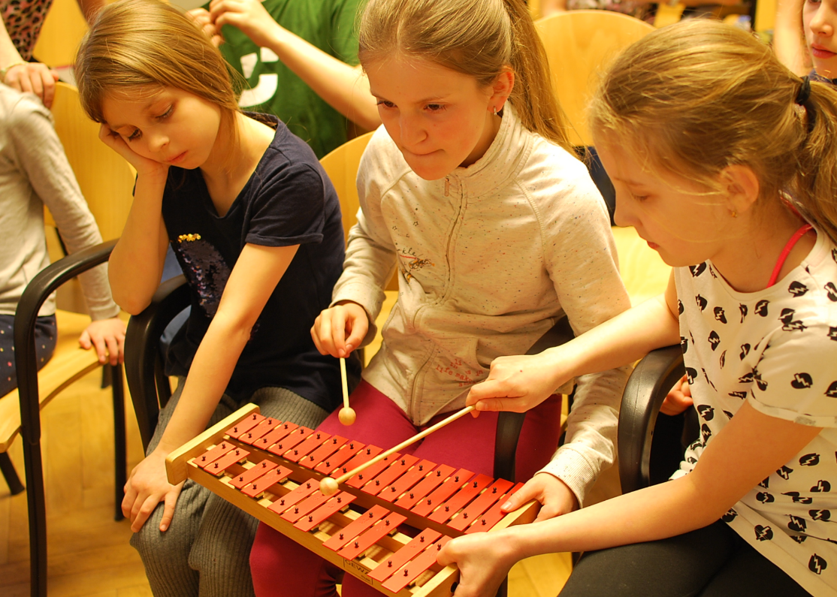
Granty jako možnost rozvoje i destruktivního vývoje školy.
Vzdělávávací programy paměťových institucí do škol na ZŠ Hučák
Rozvojový potenciál
Destruktivní potenciál

Slide 3
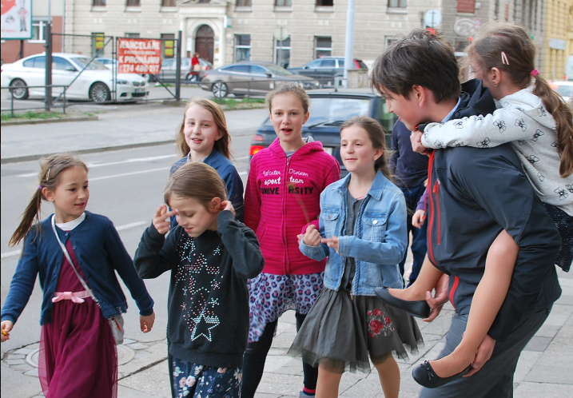
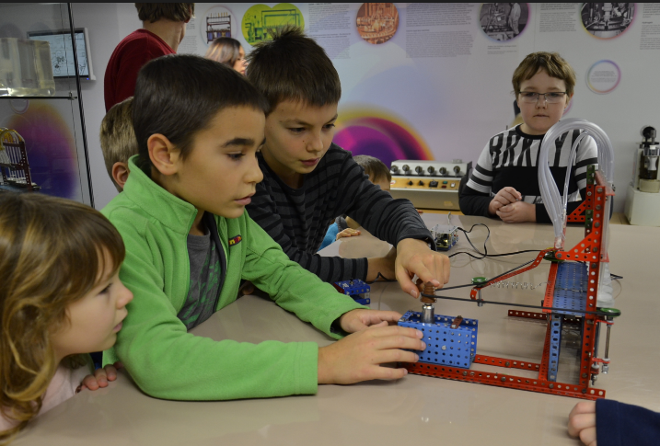
Participace dětí na projektu, aneb cesta je cíl.
Dvě cesty naší zkušenosti:
Participativní přístup
Výjezd na klíč
Hučák v druhém roce:
V projektu pokračujeme
Děti participují na výjezdech
Snad to přežijeme

Slide 4


jan.sykora@hucak.cz

